Slide 1

UBND PHƯỜNG HƯNG ĐẠO
TRƯỜNG TIỂU HỌC ĐA PHÚC
Môn : Tự nhiên và xã hội
Bài 18. CƠ QUAN TIÊN HÓA (Tiết 1)
Giáo viên thực hiện: Đào Thị Nhung

Slide 2
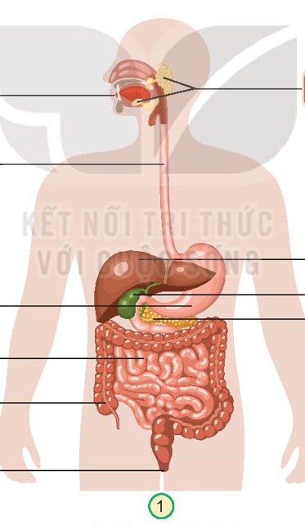

Slide 3
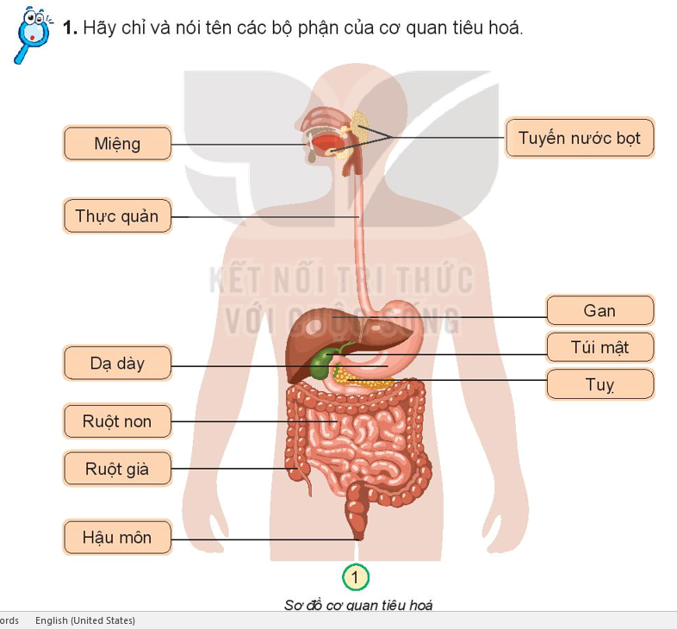
Học sinh trình bày

Slide 4
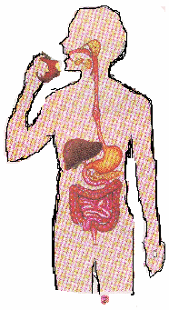
HOẠT ĐỘNG 2: LÀM VIỆC THEO NHÓM
Quan sát hình vẽ và nối tên các cơ quan tiêu hoá vào hình vẽ cho phù hợp.
7
Tuyến nước bọt
Miệng
1
Thực quản
2
Gan
8
Dạ dày
3
9
Túi mật
Ruột non
4
5
10
Tuỵ
Ruột già
6
Hậu môn

Slide 5
Kết luận:
Cơ quan tiêu hoá gồm có miệng, thực quản, dạ dày, ruột non, ruột già và các tuyến tiêu hoá như tuyến nước bọt, gan, tuỵ…

Slide 6
Trò chơi
AI NHANH NHẤT

Slide 7
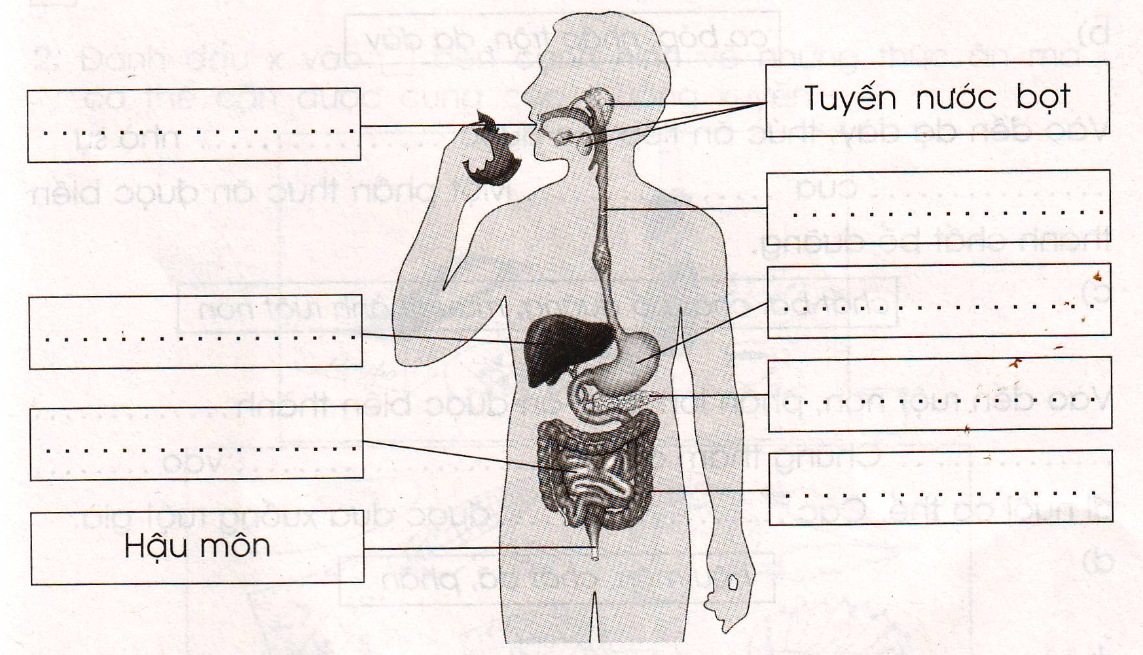
Chọn từ trong khung để điền vào cho phù hợp:
ruột non ,thực quản , miệng,dạ dày, ruột già, tuỵ , gan.
Miệng .
2
Thực quản .
Dạ dày .
Gan .
Tụy .
ruột non .
4
Ruột già .

